Slide 1
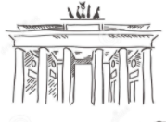
DEUTSCH
5.KLASSE
THEMA DER STUNDE:
Im ZOO

Slide 2
PLAN DER STUNDE:
Wiederholen Tiernamen
Hörverstehen
Wir lernen Wörter
Wir lesen den Text
Wir machen Übungen
Rätsel lösen
Aufgabe für selbstständige Arbeit

Slide 3
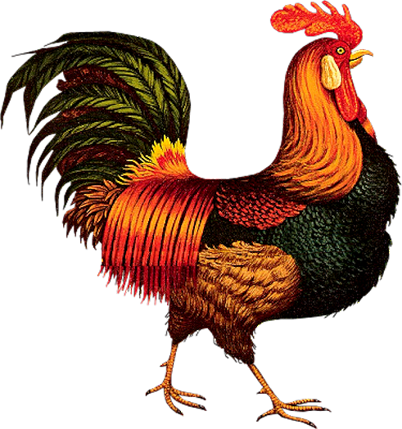
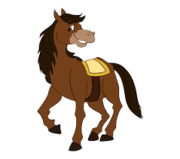
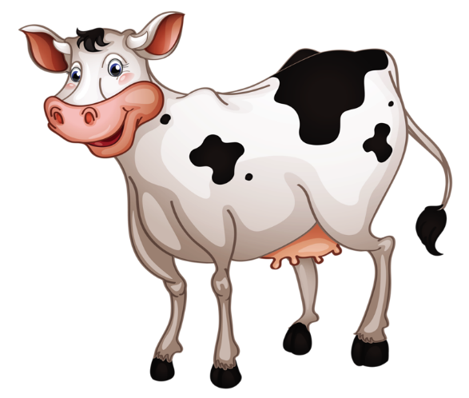
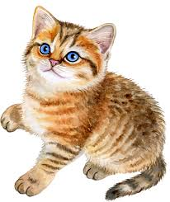
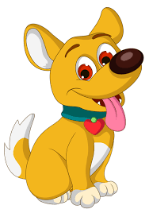
Rätsel lösen
Sehe ich vor mir nur saftig‘ Gras,
dann danke ich laut mit „Muh!“
Ich gebe leckere Milch von mir,
Drum bin ich eine…
Wer Sporen am Fuß hat und reitet nicht, hat eine Sichel und schneidet nicht,
hat einen Kamm und Kämmt sich nicht?
Es läuft Gallop
Und auch mal Trab.
Wenn´s schnell geht,
Fällt der Reiter ab.
Wer ist der brave Wachtermann,
Der Knochen frisst und bellen kann?
Welches Haustier
ist das?
Ihr Well ist weich. Sie wohnt im Haus. Sie mag Milch und Maus.

Slide 4
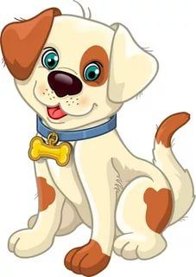
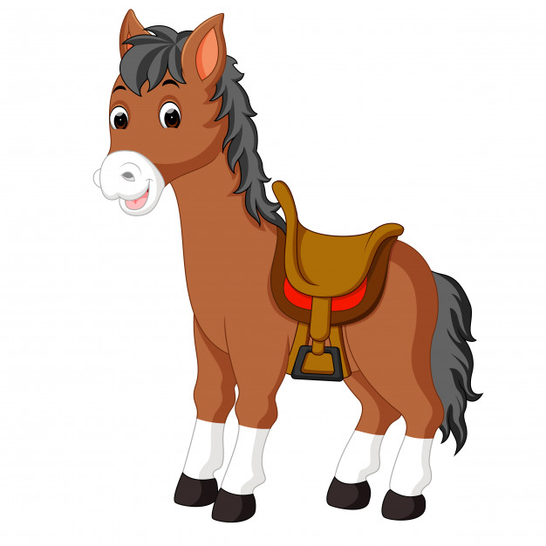
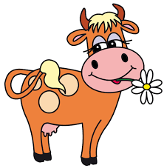
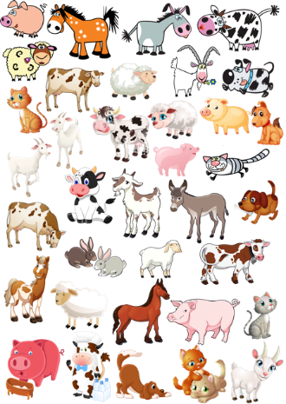
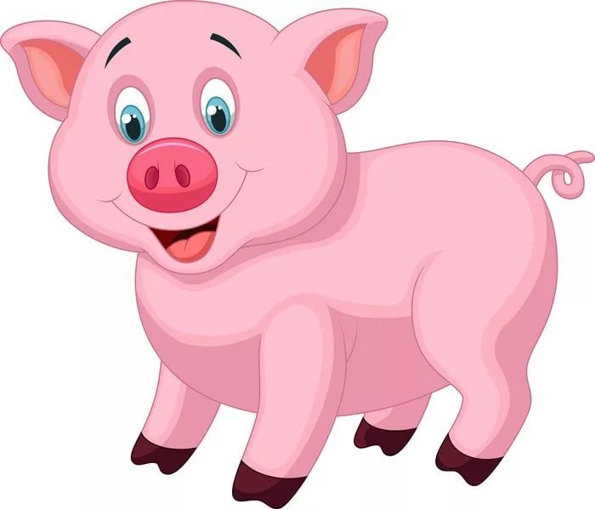
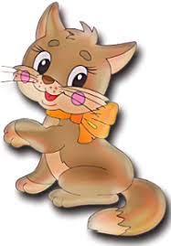
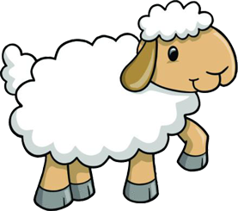
Hörverstehen
Welches Tier hören Sie?

Slide 5
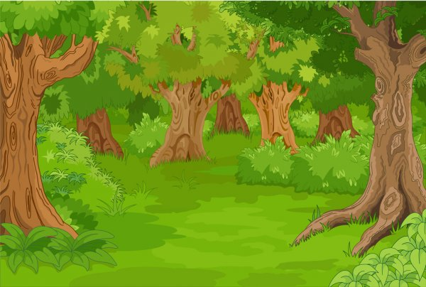
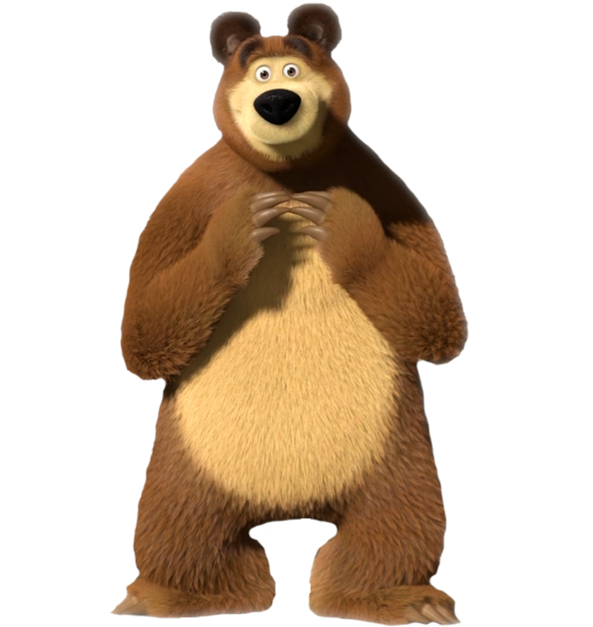
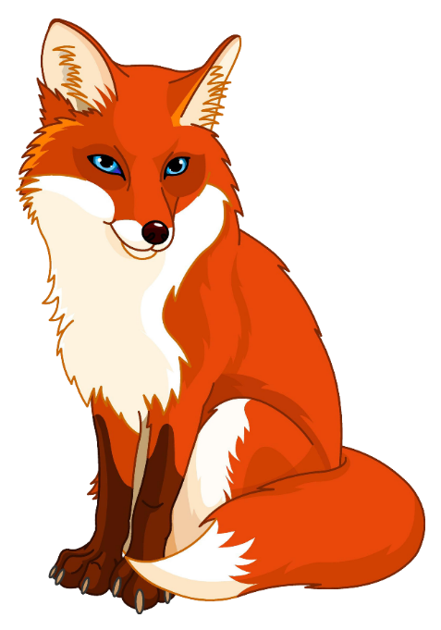
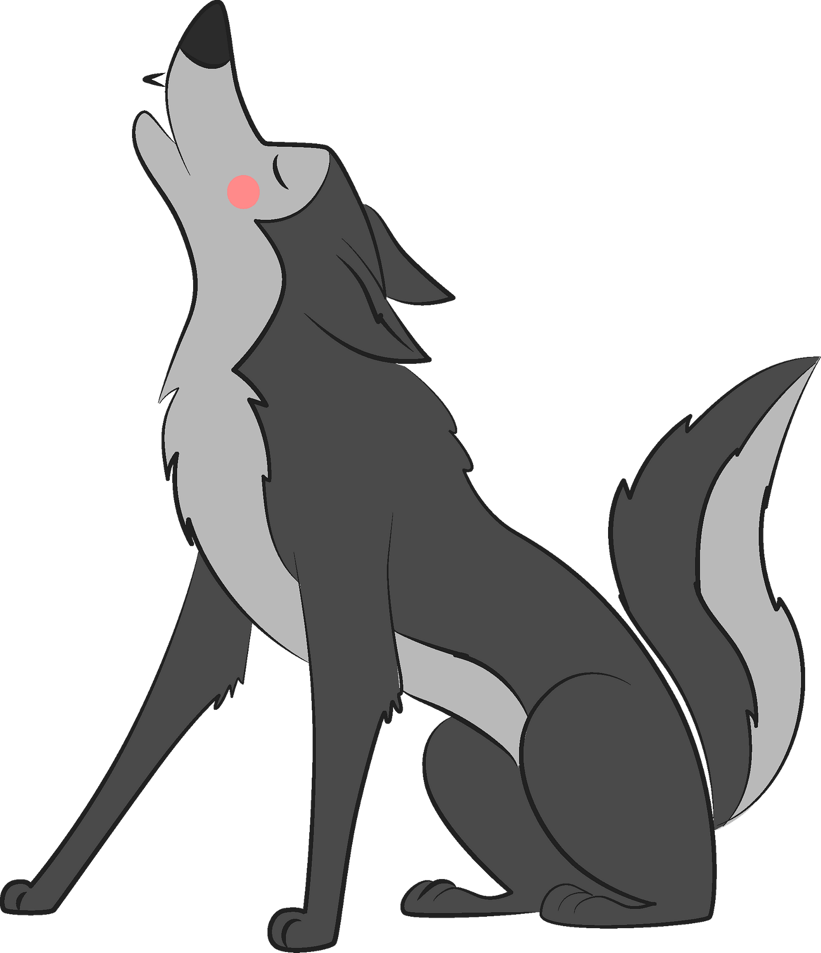
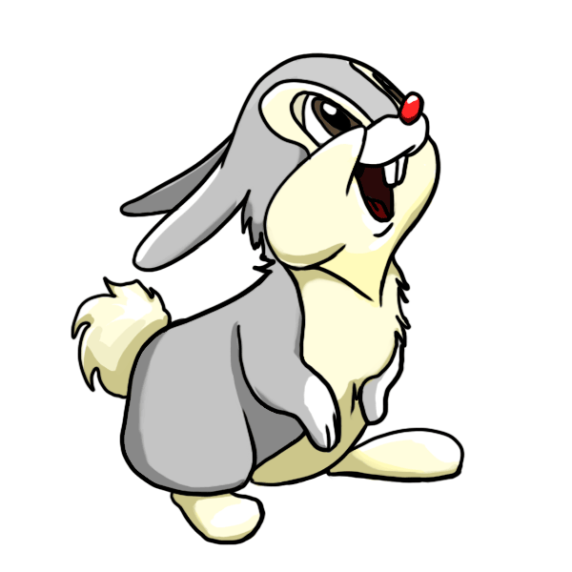
Wilde Tiere

Slide 6
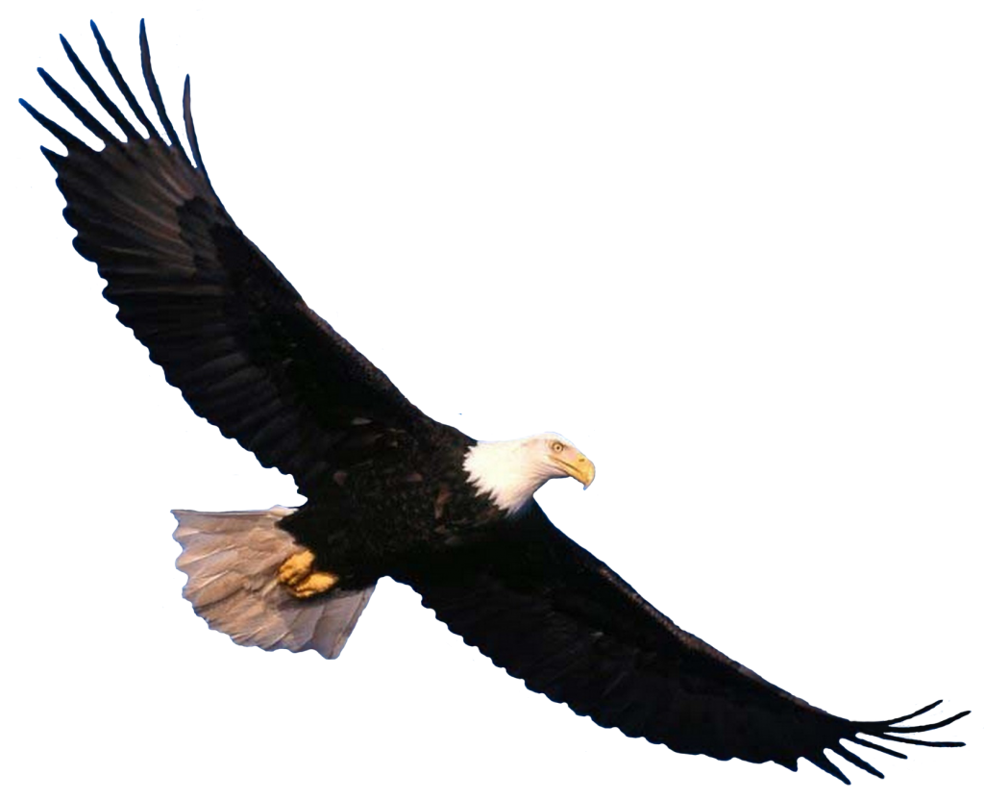
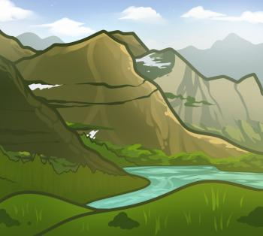
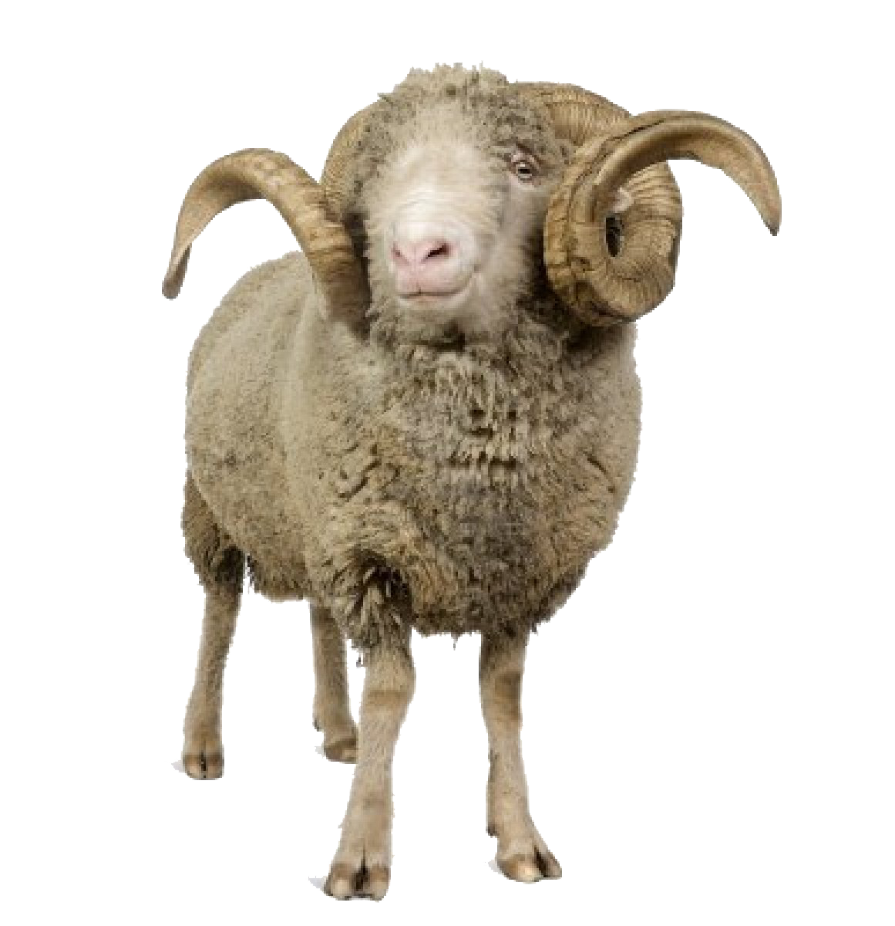
Wilde Tiere

Slide 7
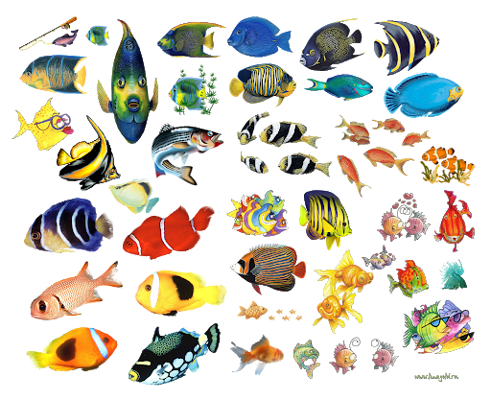
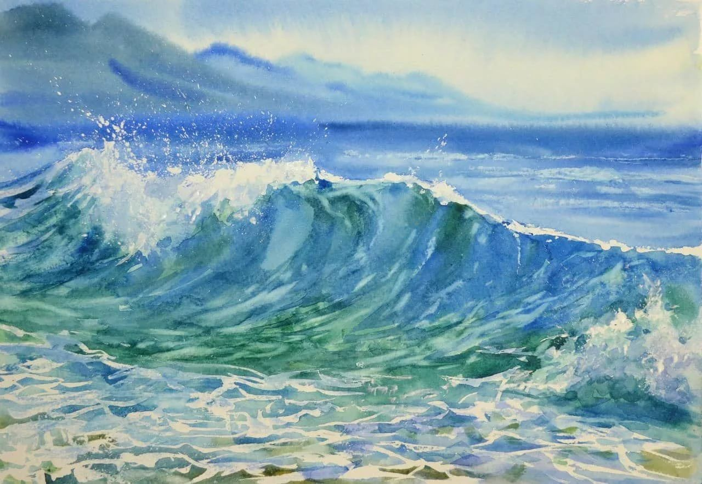
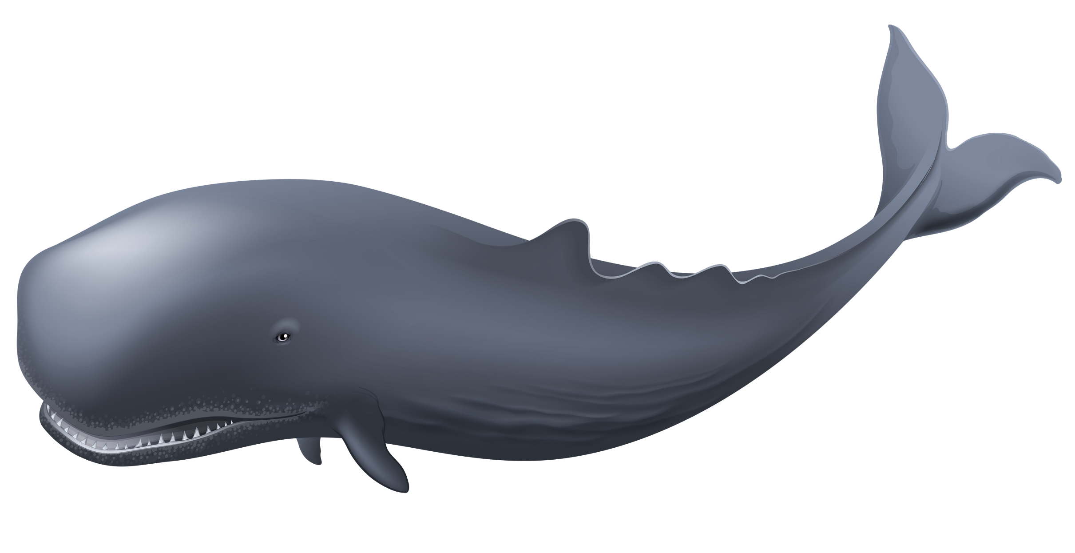
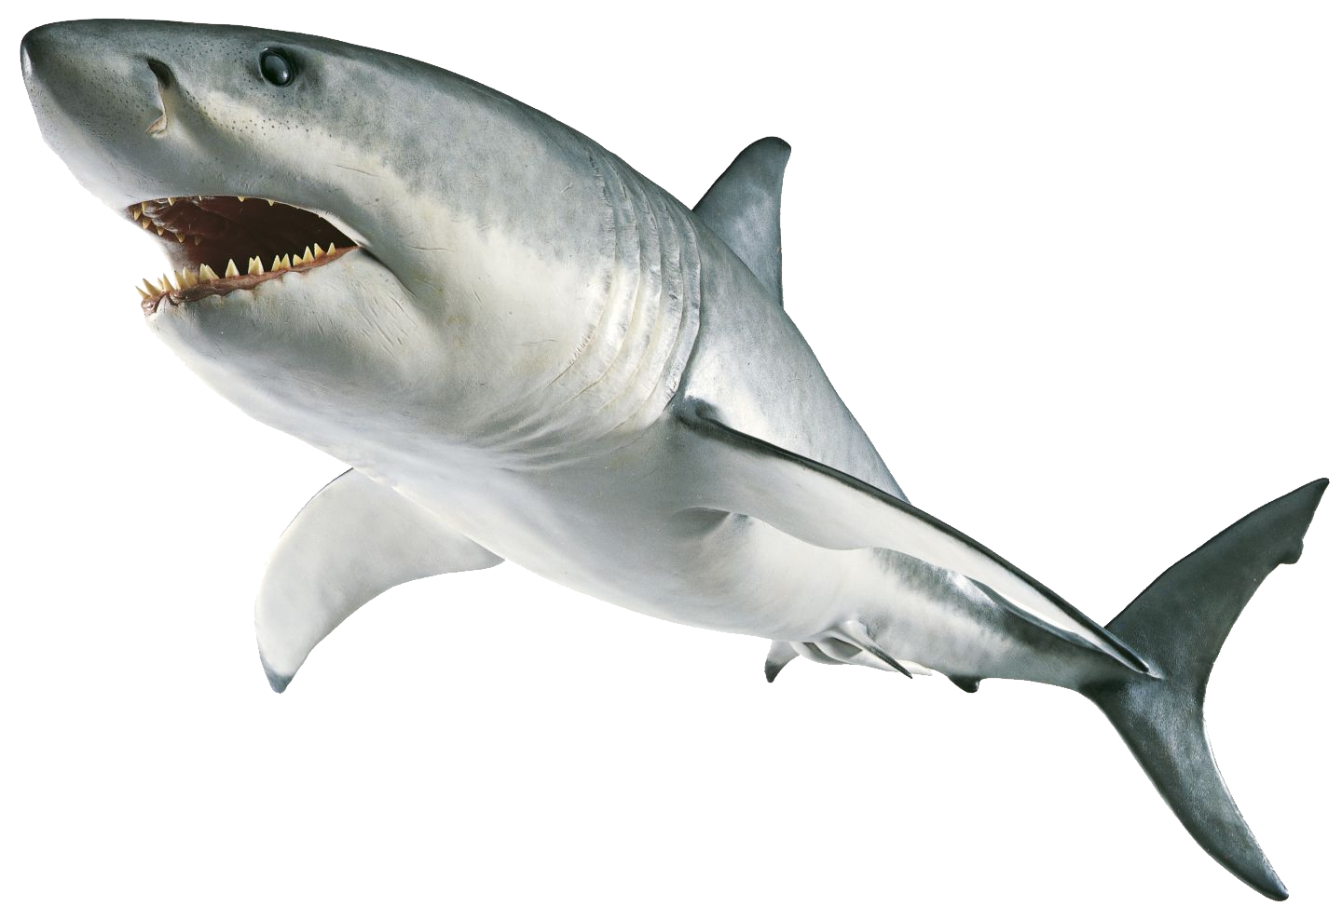
Wilde Tiere

Slide 8
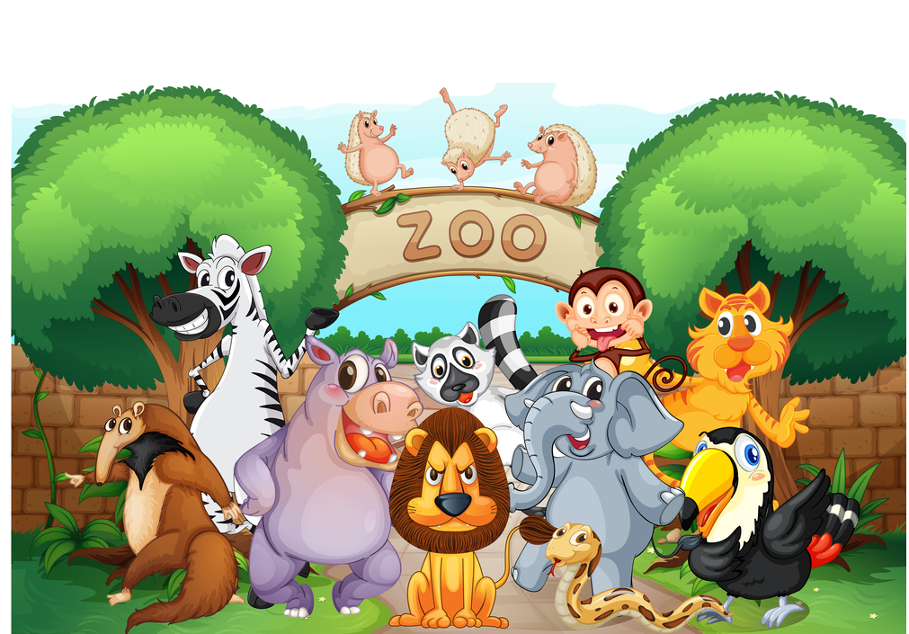
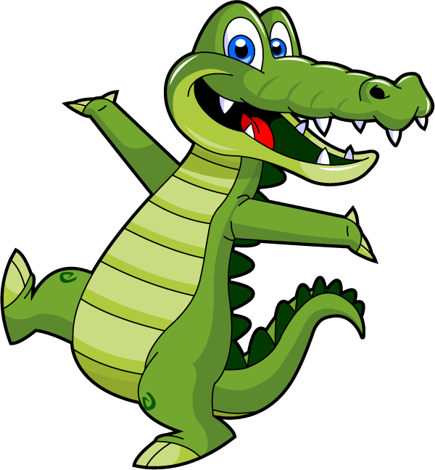
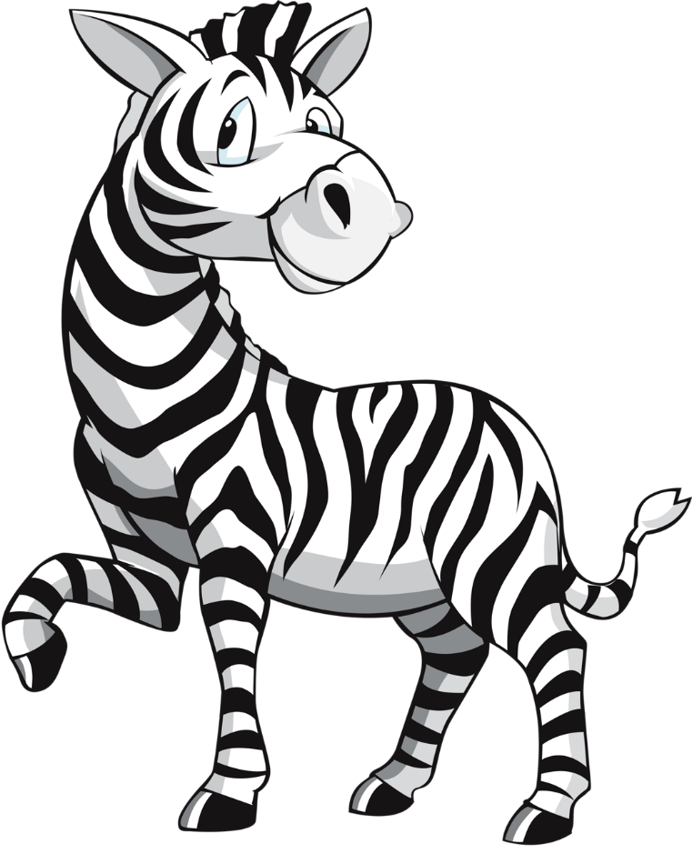
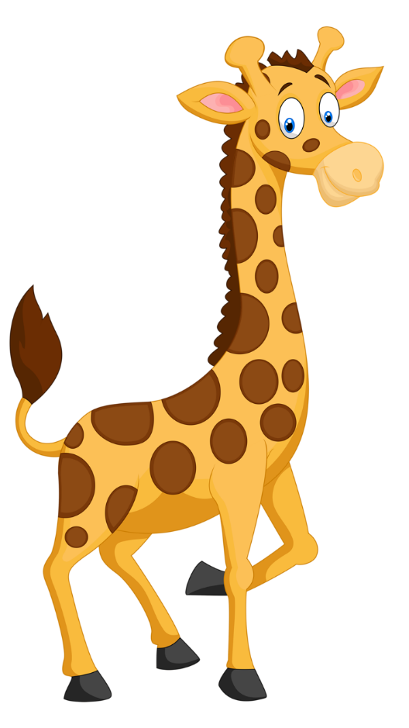
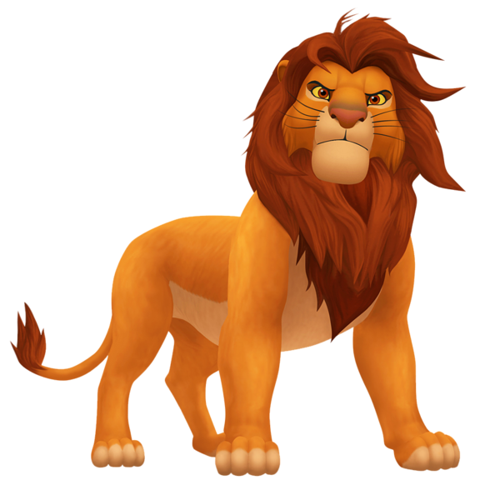
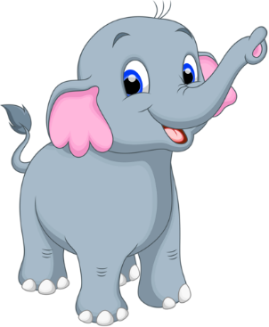
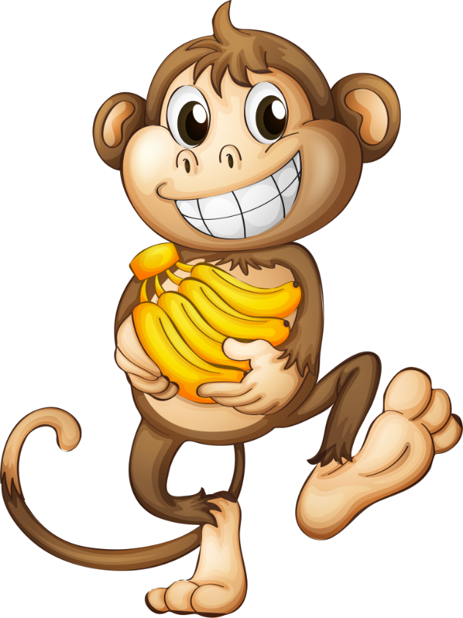
Wilde Tiere

Slide 9
Das Gedicht
Was Tiere können
Viele Tiere können springen,
andere möchten lieber singen.
Manche wollen ganz gern fliegen,
andere bleiben besser liegen.
Dann gibt's welche, die gut tauchen,
und auch welche, die laut fauchen.
Manche können sehr schlecht sehen,
andere dafür richtig gehen.

Slide 10
Das Lied

Slide 11
Wir lesen den Text
S. 63
Im ZOO
In vielen großen Städten gibt es einen Zoo. Dort leben Haustiere und die wilde Tiere. Der Elefant ist groß, stark und klug. Löwe, Wölf, Tiger sind sehr agressiv. Die Affen sind lustig. Sie spielen und springen gern. Sie gefallen den Menschen sehr. Im Zoo leben auch Bären - weiße und braune. Der Löwe lebt in Afrika. Indien ist die Heimat des Tigers.
Der Tiger lebt in den Wäldern.
Elefant, Wölf, Bär, Füchs leben im
Walde.

Slide 12
Wir machen Übung
Wo leben die wilden Tiere in der Stadt?
Die wilden Tiere leben im ZOO.
Wie sind die Elefanten?
Die Elefanten sind groß.
Was machen die Affen gern?
Die Affen spielen und springen gern.
Wem gefallen sie sehr?
Sie gefallen den Menschen sehr.

Slide 13
Neue Wörter
dick | semiz
stark | kuchli
mager | oriq
schrecklich | qo‘rqinchli
dornig | tikanli
winzig | kichkinagina
schwach | kuchsiz
häßlich | xunuk
riesig | bahaybat
schlau | ayyor
feige | qo‘rqoq
gefährlich | xavfli

Slide 14
Neue Wörter
dick | толстый
stark | сильный
mager | худой
schrecklich | страшный
dornig | колючий
winzig | крохотный
schwach | слабый
häßlich | некрасивый
riesig | огромный
schlau | хитрый
feige | трусливый
gefährlich | опасный

Slide 15
Antonyme
Finden Sie die Antonyme
riesig | hässlich
dick | klein
stark | schwach
groß | lang
schwarz | winzig
schön | mager
kurz | leer
voll | weiß

Slide 16
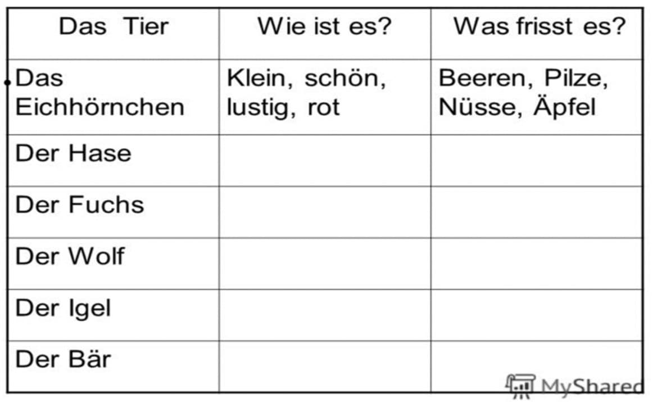
Wir machen Übung
Klein, grau, weiß, feige
Obst, Gemüse, Blätter
Raubtier, schlau, rot
Kleine Tiere und Vögel
Raubtier, groß, grau, stark, schrecklich
Klein Tiere und Vögel
Klein, grau, dornig
Beeren, Pilze, Obst
Groß, dick, schwarz, braun, weiß, gefährlich
Kleine Tiere, Honig, Fisch

Slide 17
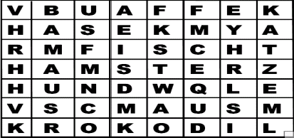
Worträtsel
- Raten Sie mal! Welche Tiere sind hier?

Slide 18
Aufgabe für selbstständige Arbeit
Übungen 1,2, Seite 127
Stellen Sie Fragen zu folgenden Sätzen!

Slide 19
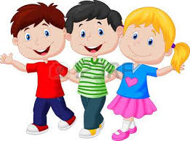
Ende der Stunde
Unsere Stunde ist zu Ende
Danke für Aufmerksamkeit!
Auf Wiedersehen!

